Slide 1

Déployez un modèle dans le cloud
Oorvasi Sooprayen
07/08/2022

Slide 2
Sommaire
01
04
Problématique
Réduction de Dimension
02
05
Données
Stockage
03
06
Big Data
Conclusion

Slide 3

01
Problématique
Start-up de l'AgriTech, nommée "Fruits!”, propose des solutions innovantes pour la récolte des fruits.
Objectif :
Afin de préserver la biodiversité des fruits, lancer une application qui pourra identifier l’espèce d’un fruit juste avec une photo.
Missions :
Développer dans un environnement Big Data une première chaîne de traitement des données qui comprend le preprocessing et une étape de réduction de dimension.

Slide 4
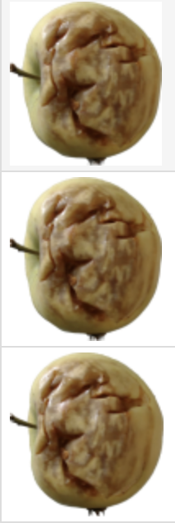
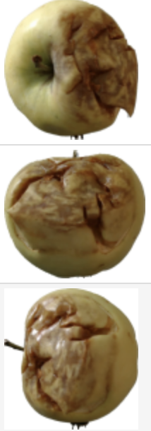
Données
02
Fruits 360
Nombre total d'images : 90483.
Un fruit ou un légume par image.
Taille de l'image : 100 x 100 pixels.
Taille de l'ensemble de test : 22 688 images
Nombre de classes : 131 (fruits et légumes).
Taille de l'ensemble d'entraînement : 67 692

Slide 5
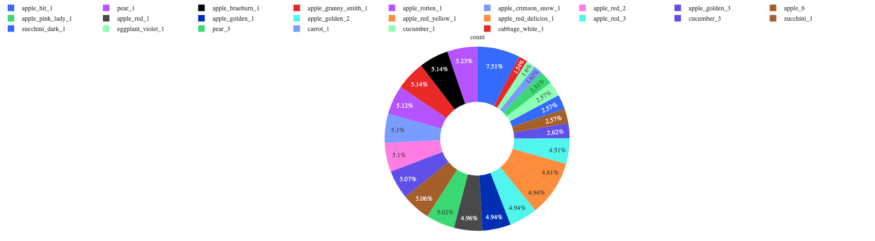
Répartition des données Images

Slide 6

03
Big Data
Les données massives
Environnement Big Data dans le cloud

Slide 7
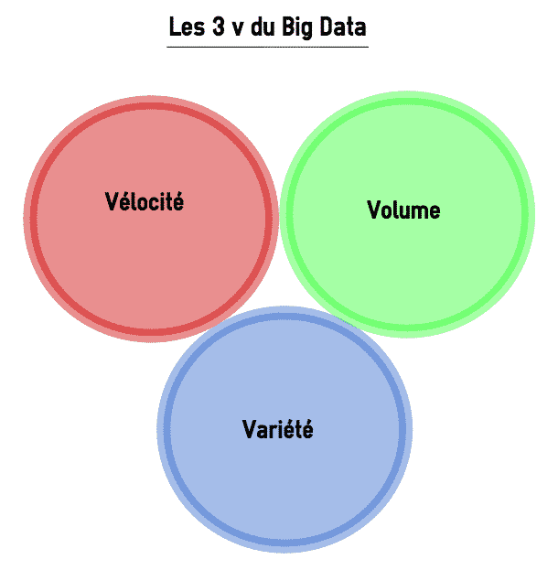
Les big data ou mégadonnées
désignent l'ensemble des données
numériques.
le Volume de données de plus en massif ;
la Variété de ces données qui peuvent être brutes, non structurées ou semi-structurées ;
la Vélocité qui désigne le fait que ces données sont produites, récoltées et analysées en temps réel.
Des outils permettant le stockage et le traitement distribué des données sont :
Hadoop, Apache Spark, Kafka, Flink, MongoDB, etc.
Le but du big data est de valoriser des données qui n’ont pas de valeur si elles sont exploitées individuellement.

Slide 8
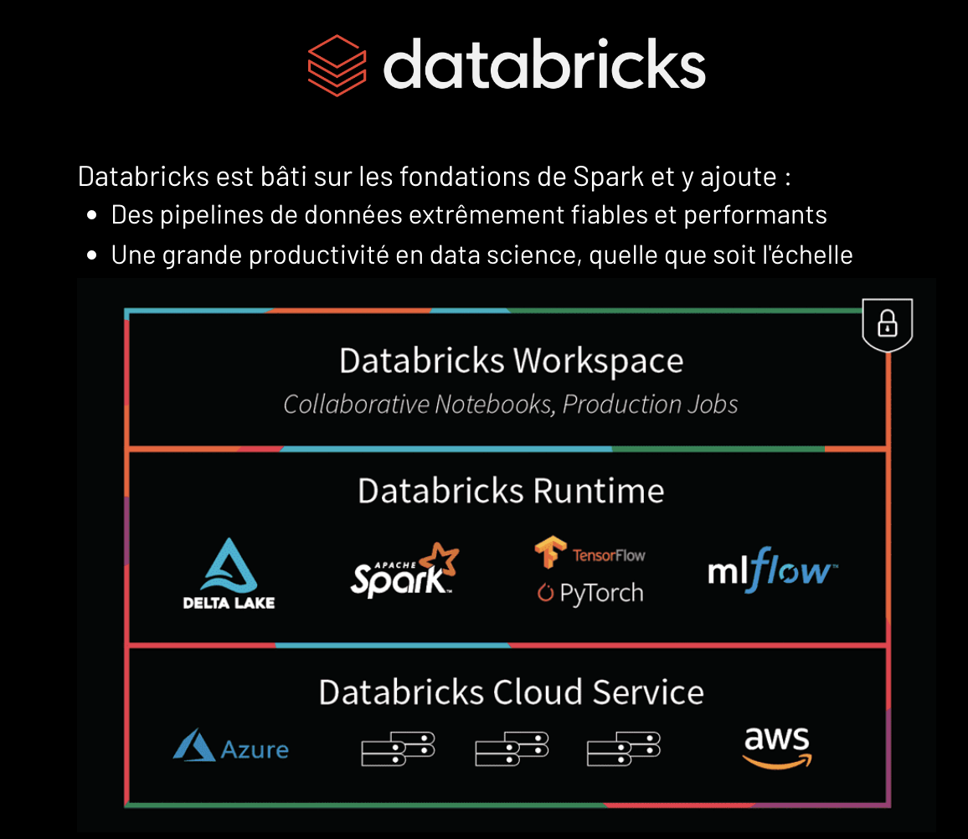



Notes:
Partie storage pour la gestion du storage

Slide 9

Apache Spark est une infrastructure de traitement parallèle open source qui prend en charge le traitement en mémoire pour améliorer les performances des applications qui analysent le Big Data.
Spark traite de grandes quantités de données en mémoire, ce qui est beaucoup plus rapide que les alternatives sur disque.
Azure Databricks s’appuie sur les fonctionnalités de Spark en fournissant une plateforme cloud sans administration, qui inclut :
Des clusters Spark entièrement gérés
Un espace de travail interactive pour l’exploration et la visualisation
Une plateforme pour tirer parti de vos applications Spark favorites
spark = SparkSession.builder\
.appName('Déployez un modèle dans le cloud')\
.getOrCreate()
Notes:
Changé les mémoires alloué

Slide 10
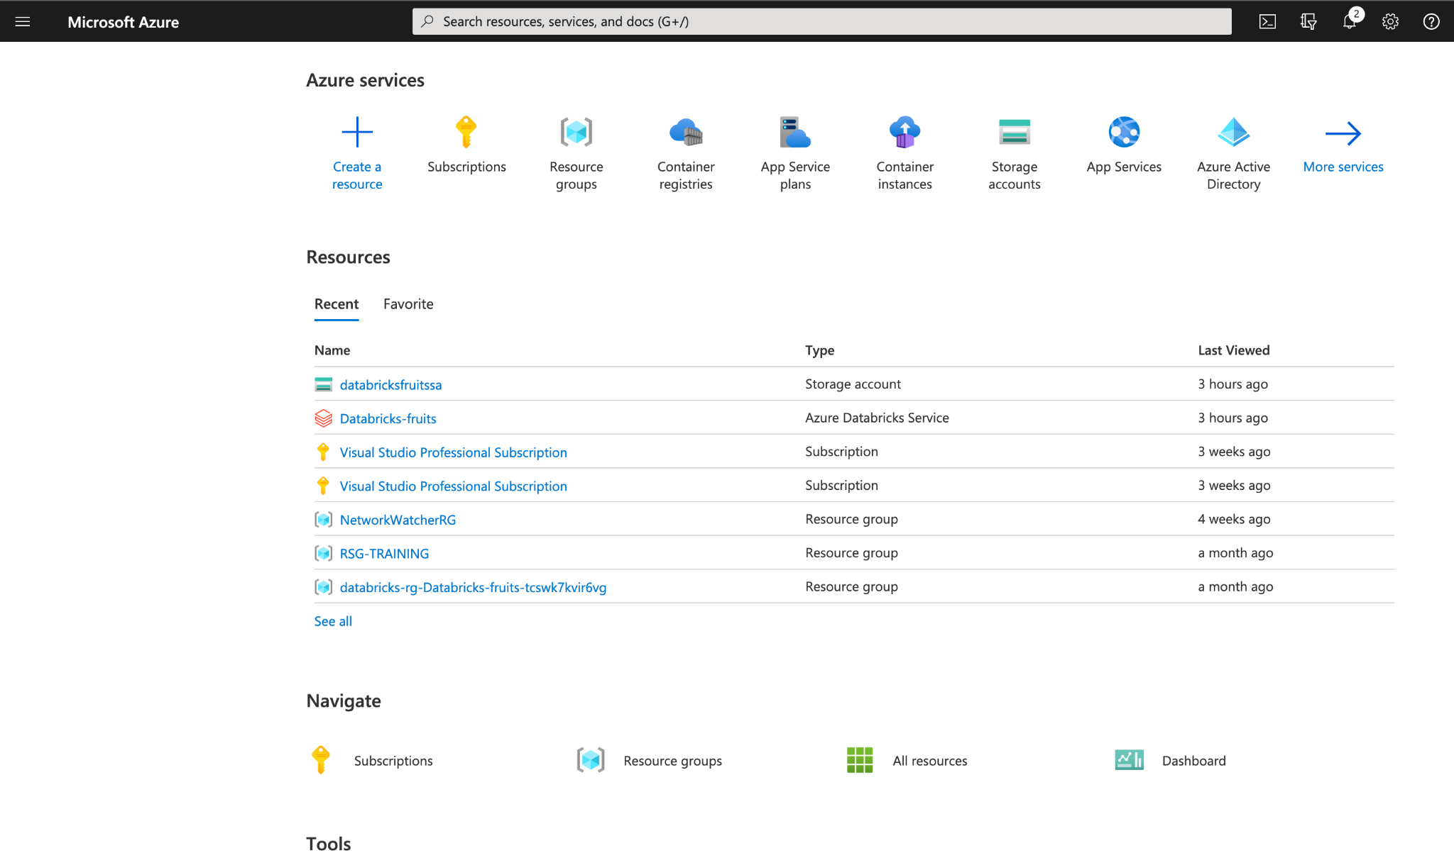
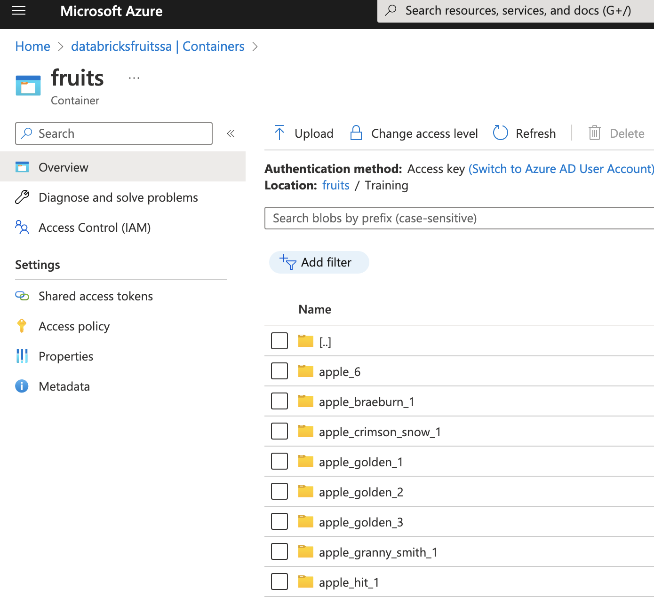

Slide 11
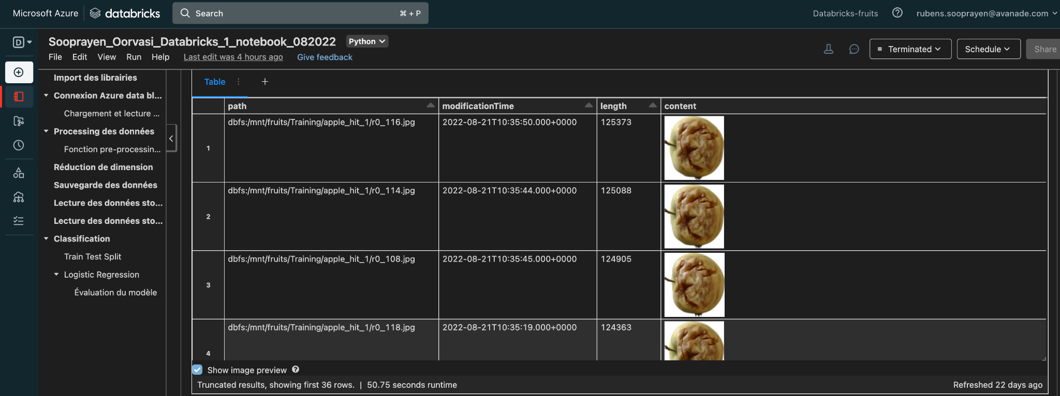

Slide 12
04
Réduction de dimension

Slide 13
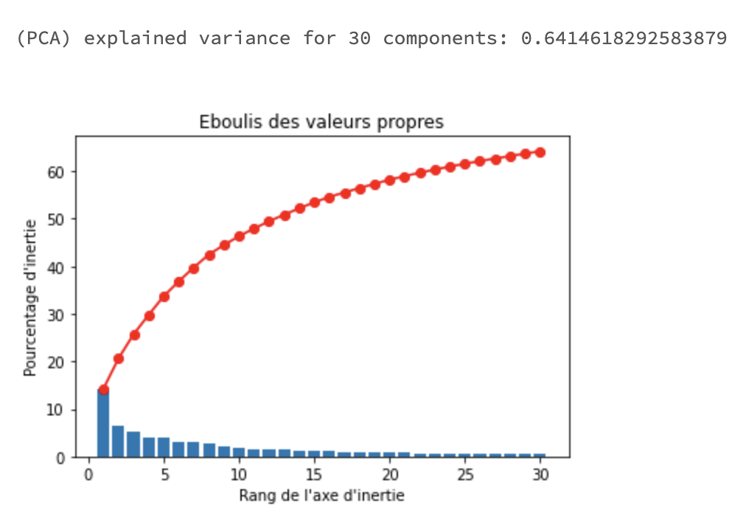
PCA

Slide 14
04
Stockage

Slide 15
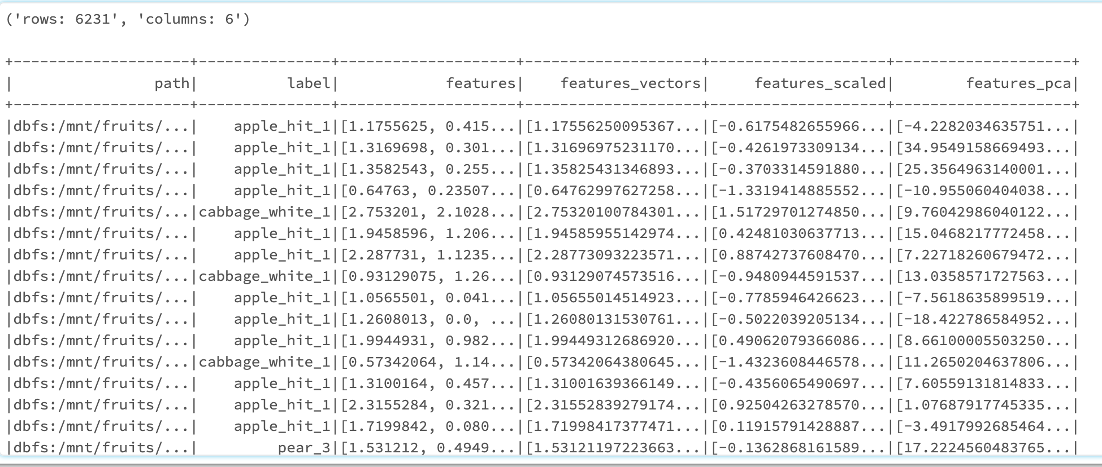
Les données après pca vue depuis databricks

Slide 16
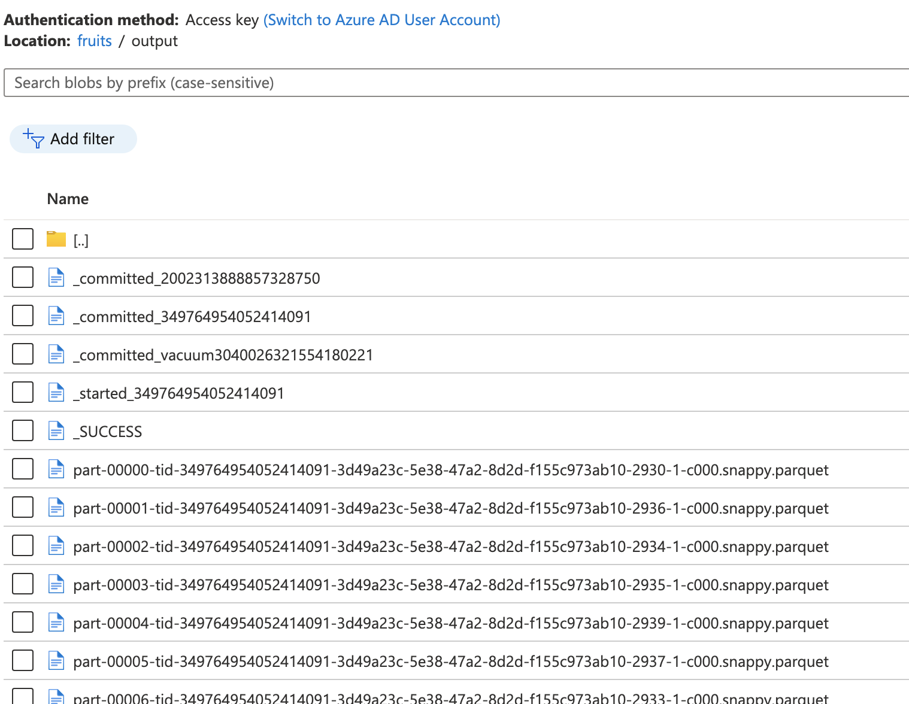
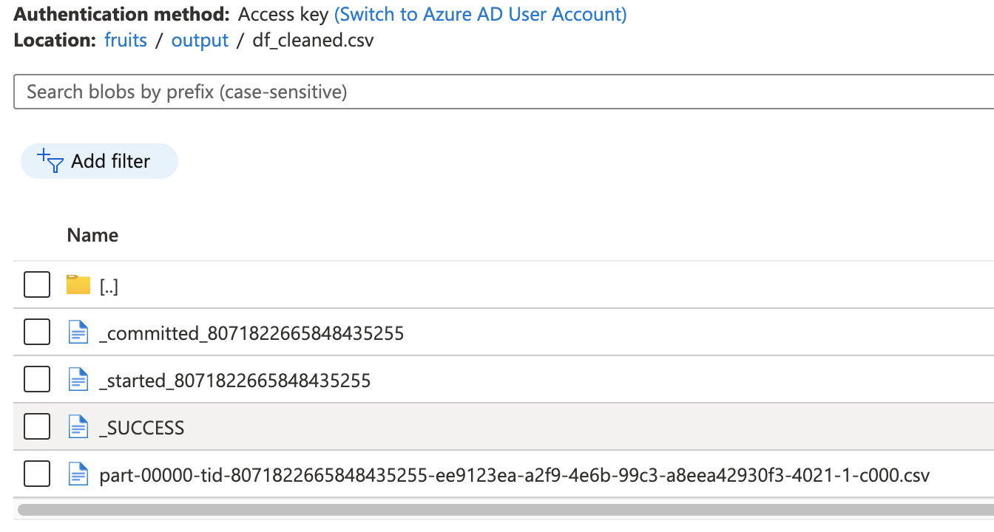
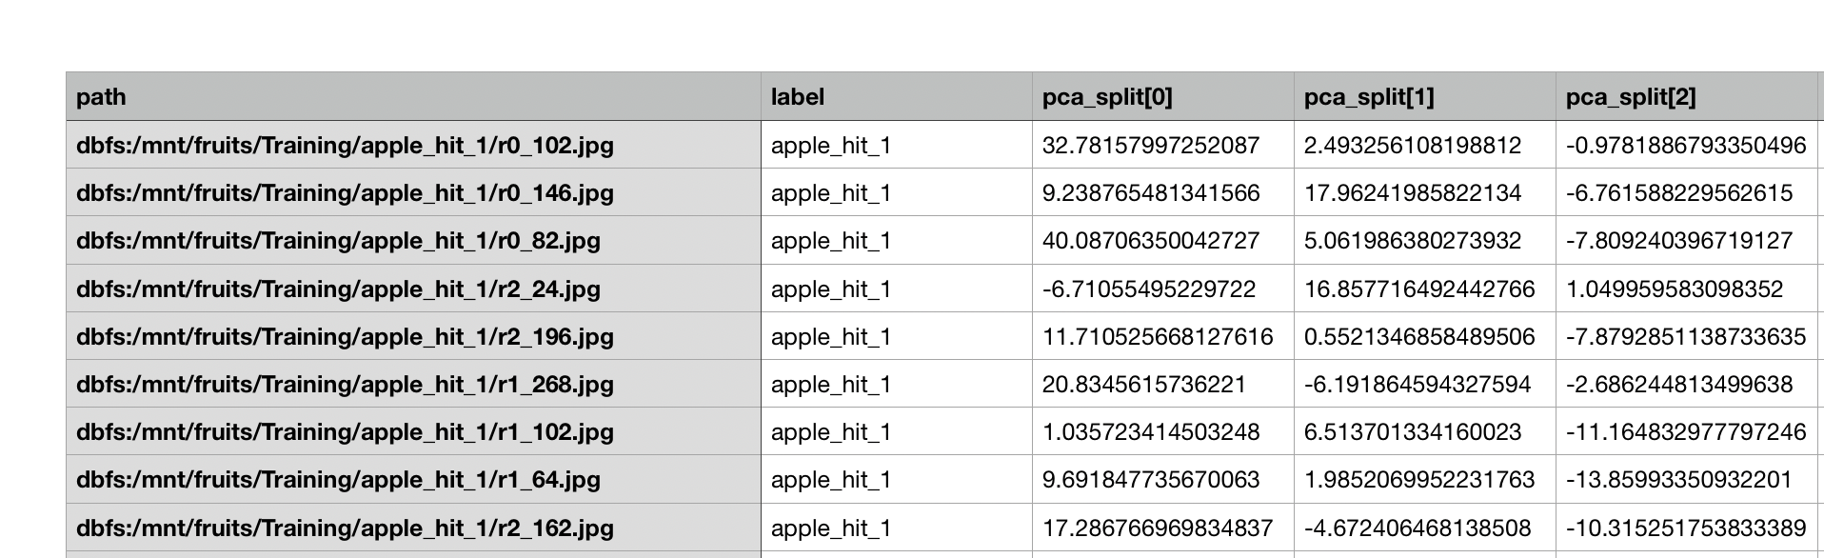
Les données sauvegarder vue depuis Azure blob storage
Format parquet
Format CSV

Slide 17

Merci
Des questions?

